Slide 1
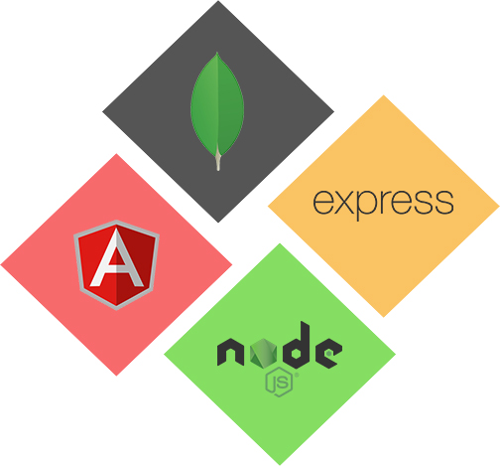
Módulo 4. Introducción a Angular
Tema 8. ¿Cómo migrar a Angular 17 desde la versión 16 ?
Recursos: https://youtu.be/NHhHx5gLigQ

Slide 2
¿Cómo migrar a Angular 17 desde la versión 16?
Desinstalar la versión de Angular que tenemos
npm uninstall -g @angular/cli
npm cache clean
2. Instalar Angular17
npm install -g @angular/cli
ng version
Si queremos actualizar directamente
npm install -g @angular/cli@latest -g

Slide 3
3. Entrar a nuestro proyecto y ver las dependencias que no tienen que ver con Angular para verificar si son compatibles con Angular 17
En este proyecto solo hemos instalado bootstrap y la versión es compatible con Angular17, por lo que no tenemos problemas para actualizar.
Notes:
Revisar si temenos librerías que puedan no ser compatibles con Angular 17.

Slide 4
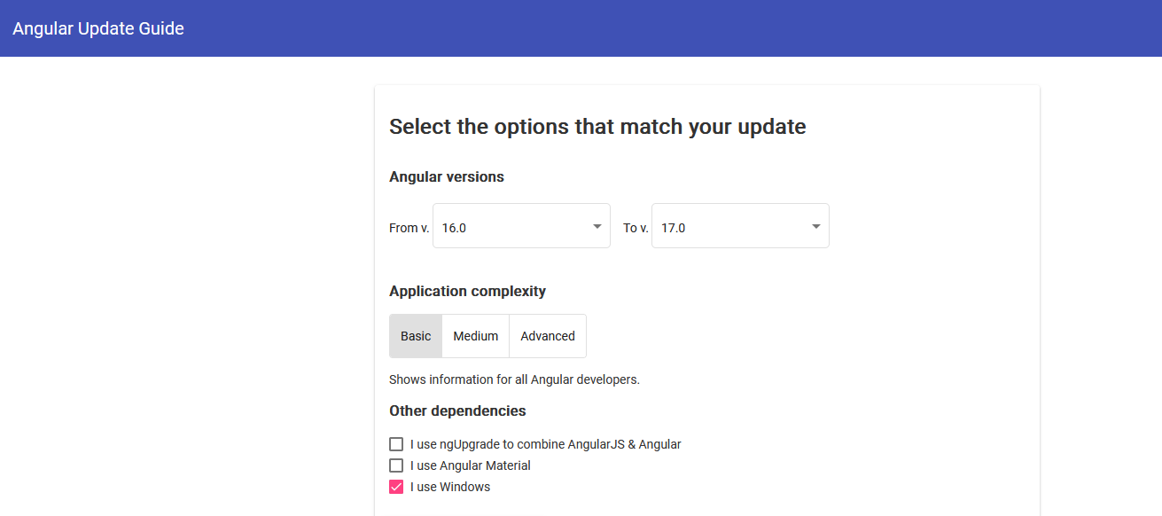
4. Ir a la guía de actualización de Angular
https://update.angular.io/

Slide 5
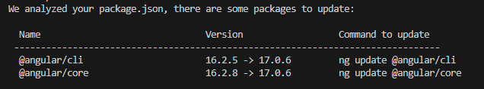
Pasos de la guía
Veirificar la versión de node que tenemos instalada (v18.3.0 o superior )
Actualizar la aplicación a Angular v17
ng update @angular/core@17 @angular/cli@17
Si tenemos otras librerías que actualizar ponemos
ng update

Slide 6
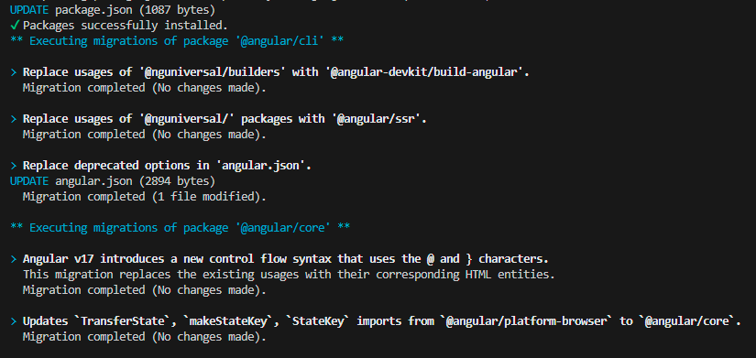
ng update @angular/core@17 @angular/cli@17

Slide 7
package.json
"dependencies": {
"@angular/animations": "^17.0.6",
"@angular/common": "^17.0.6",
"@angular/compiler": "^17.0.6",
"@angular/core": "^17.0.6",
"@angular/forms": "^17.0.6",
"@angular/platform-browser": "^17.0.6",
"@angular/platform-browser-dynamic": "^17.0.6",
"@angular/router": "^17.0.6",
"bootstrap": "^5.3.2",
"jquery": "^3.7.1",
"rxjs": "~7.8.0",
"tslib": "^2.3.0",
"zone.js": "~0.14.2"
},
También se actualizó typescript a la versión 5.2.2

Slide 8
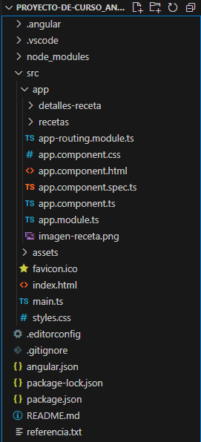
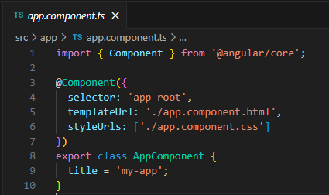
Nuestra app está en angular 17
Nuestra aplicación funciona perfectamente!!!

Slide 9
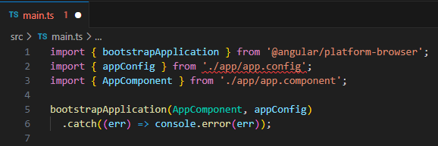
Actualizar el código para que se refleje como código nativo de Angular v17
Crear una aplicación en Angular v17
Copiar el código del archivo main.ts para nuestro main.ts
Copiar el archivo app.config.ts en la carpeta app

Slide 10
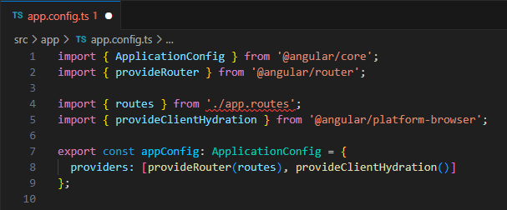
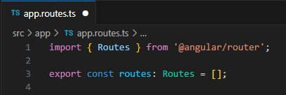
Desde app.config.ts
Copiar app.routes.ts par la carpeta app

Slide 11
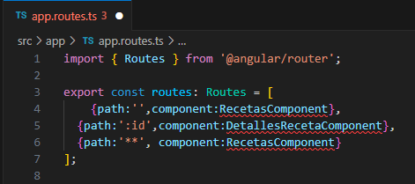
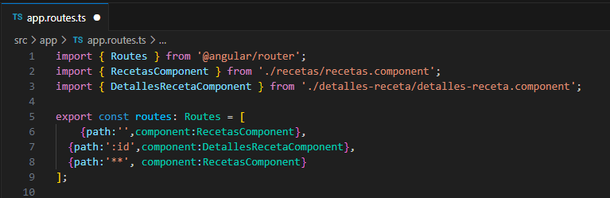
Copiar las rutas que tenemos en app-routing.module.ts
Cargar la importaciones
Borrar app.modules.ts y ap-routing.module.ts

Slide 12
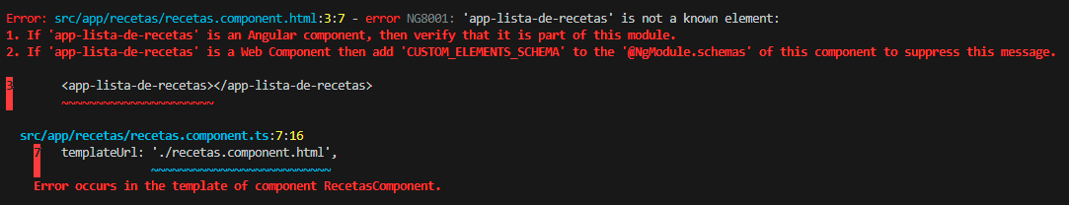
ng serve -o

Slide 13
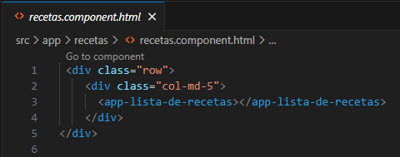
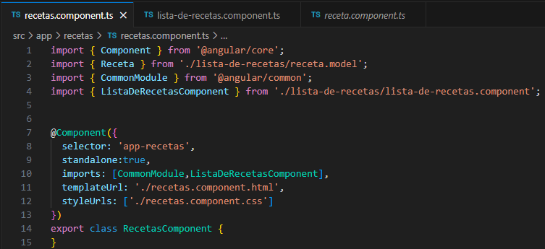
Importar ListaDeRecetasComponent en recetas.component.ts
Convertir RecetasComponent en un
Componente standalone

Slide 14
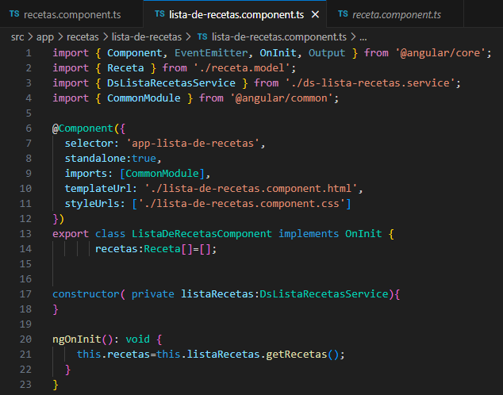
Convertir ListaDeRecetasComponent
en un componente standalone

Slide 15
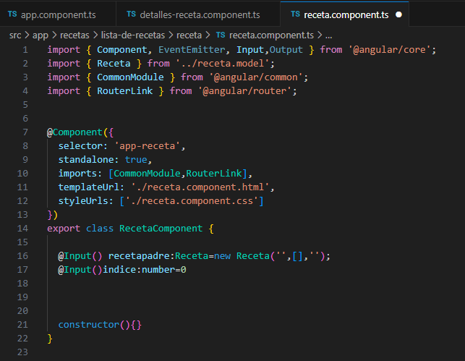
Convertir RecetaComponent a standalone
Importar este componente en ListaDeRecetasComponent

Slide 16
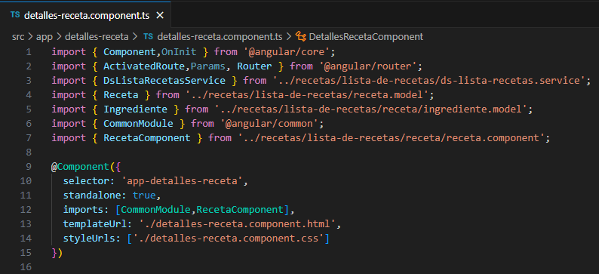
Convertir DetallesRecetaComponent a standalone

Slide 17
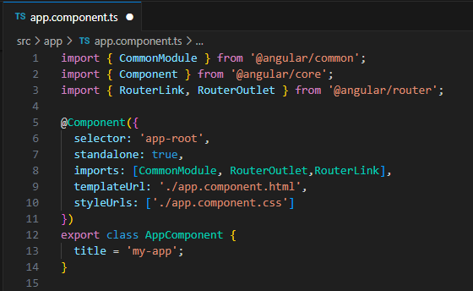
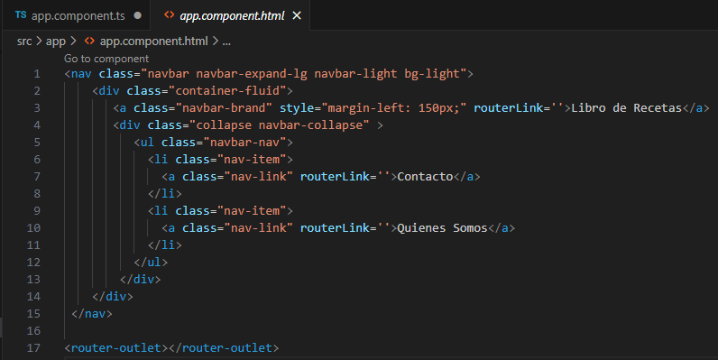
Convertir AppComponent a standalone

Slide 18
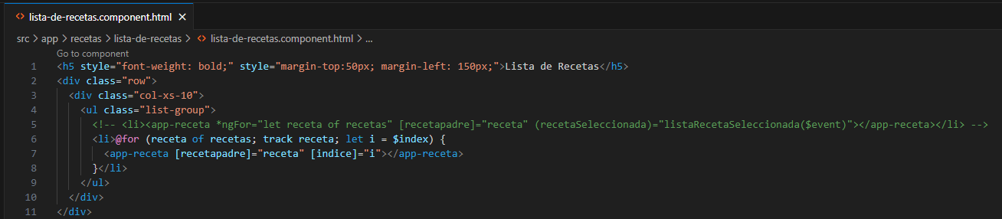
Migrar las directivas
ng g @angular/core:control-Flow

Slide 19
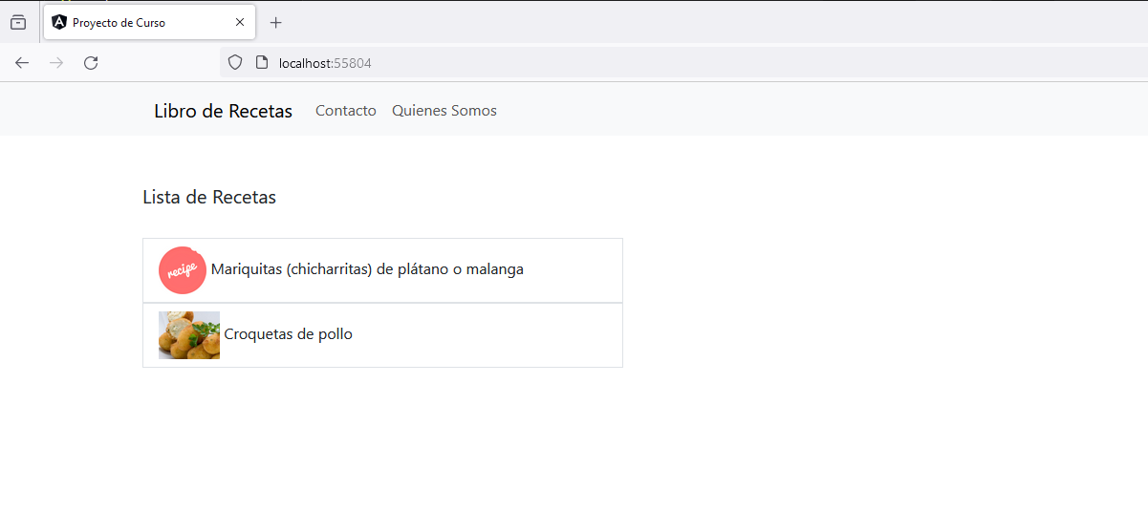

Slide 20
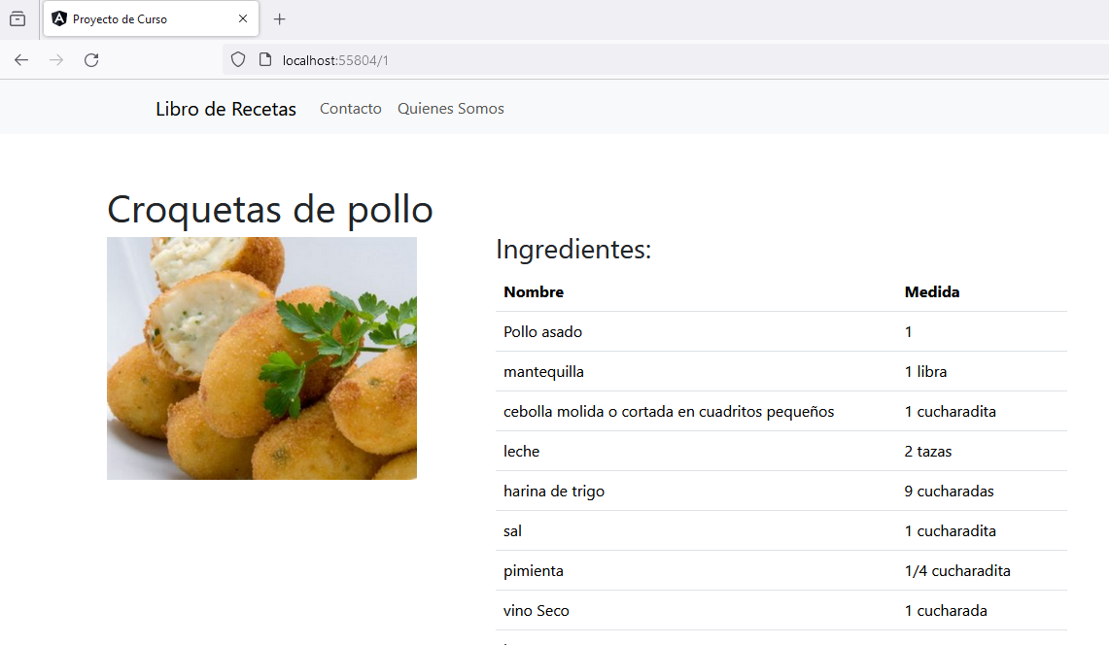

Slide 21
Ejercicio
Agregar las siguientes funcionalidades a la aplicación:
Adicionar receta
Editar receta(modificar y eliminar)
Filtrar por ingredientes y receta.
Subir los cambios al repositorio remoto.

